Slide 1
신규입사자 온보딩 자료

Slide 2
채용 프로세스
채용 프로세스
▣ 신입/경력 : 연간/반기/분기 채용 계획 및 수시 인원충원요청에 따라 채용
1
채용 공고
홈페이지, 학교 취업지원실, 구인 포털 사이트,
서칭, 사내 직원 추천제, 서치펌 등
경영지원팀
(원천징수영수증,
급여명세서 참조)
직급/연봉
협상
6
2
서류 전형
채용 부서
경력사항, 자격유무 등 검토
Yes
7
채용결정통지
및 입사 안내
채용결정통지
입사서류 안내
1차 면접
(실무면접)
3
면접관 : 채용부서 팀장, 실무담당자
심 사 : 직무능력, 조직적합성, 역량 중심 등
8
채용 품의
CEO 보고
Yes
2차 면접
(임원면접)
면접관 : C-Level, 해당팀장
심 사 : 조직적합성(인성), 역량, 성장가능성 등
4
9
입사서류 확인
회사생활 OJT
입사
Yes
경력산정 (당사 경력산정 기준 적용)
직급년차 및 연봉 산정
필요시 Reference 체크
5
직급/연봉 산정
10
멘토링
및 입문교육
멘토링 및 OJT_3개월
(해당부서)
입문교육(경영지원팀)

Slide 3
사내 추천 프로세스
1. 추천 대상 : 채용공고 모집부문 해당 경력자 * 피추천자는 정규직으로 4년제 정규대학 이상의 경력직 2. 추천 방법 : 담당자에게 피추천자 이력서를 이메일 제출 * 이메일 제출 시, 제목에 [직원 추천]을 명시 3. 추천 포상금 : 팀원 입사시 100만원 / 팀장 이상 리더 입사시 150만원 - 포상금은 2회 분할하여 상품권으로 추천자에게 지급 (6개월 후 50% 지급, 1년 후 50% 지급) - 피추천자가 임원면접에서 불합격시 추천자에게 10만원 지급 ※ 추천 포상금 제외 ① 임원 및 사업부장 이상 리더 ② 팀장이 소속 팀원 추천할 경우 ③ 온라인 채용사이트(사람인, 잡코리아 등)에서 서칭한 경우 ④ 피추천자가 사내추천 장려금 지급시기에 전에 퇴사한 경우 4. 유의사항 - 사내 피추천자는 공개채용 대상자와 동일한 채용절차를 통해 진행 (1차 실무 면접 > 2차 임원면접) - 동일한 인재가 여러 번 추천된 경우, 가장 먼저 추천한 임직원에게 보상이 지급

Slide 4
휴가 프로세스
1. 연차 사용법
1) 더존 그룹웨어 전자결재 ‘휴가원’ 상신 : 연차 이력
2) 구글캘린더 일정 등록 : 정보 공유 차원
* 반차 사용 가능 : 오전반차 08:00~12:00, 오후반차 13:00~17:00
2. 대체 휴가
- 부득이한 사정으로 휴일 근무시 대체휴가 발생
* 단, 사전 직상위자 승인 필요 (전자결재 ‘휴일 근무 신청서’ 상신) ex) 휴일 사무실 근무 or 휴일 전시회 지원 등
3. 휴가 관리 : 2022년 이전 : 입사연도 기준, 2023년 1월~ : 회계연도 기준 (매년 1월 1일자~12월 31일)
* 단, 퇴직시 입사연도와 회계연도 기준 발생연차 중 유리한 기준으로 산정하여 연차수당 정산함
※ 근태신청서(휴가/근무) 결재라인 : 직상위자 (결재)

Slide 5
출장 프로세스
1박 이상의 국내 출장 및 해외 출장을 갈 경우 출장신청서 사전 결재 상신
출장 전 : 출장신청서
출장 후 : 출장복명서
더존 전자결재 출장신청서 작성
- 출장 목적, 출장자, 출장 계획 일정 등 상세히 작성
- 출장 7일 전 작성
더존 전자결재 출장복명서 작성
- 별도 출장 결과보고 필수 (출장 활동 위주) * 출장 활동 내용/결과 + 출장비 등 상세히 작성
- 기 결재된 ‘출장신청서’ 연결 요망
- 출장 복귀 후 7일 내 작성
#. 출장 결재라인
1) 국내 출장 : 팀장(30만원 이하) > 사업부장(30만원 초과~100만원 이하) > 본부장(100만원 초과)
2) 해외 출장 : 팀장 > 사업부장 > 본부장 * 팀장 이상 직책보임자가 신청서 작성시 직상위자 결재

Slide 6
교육 프로세스
온/오프라인 교육시 사전 교육신청서 결재 상신 및 사후 교육결과보고서 상신
1. 교육 신청
2. 교육 수강
3. 교육 결과보고
더존 전자결재 기안서(기본)상신 - 교육목적, 교육명, 기간, 비용 등
송금 요청시 경영지원팀 송금 요청
구글캘린더 일정 등록
교육 수강
더존 전자결재 기안서(기본)상신 - 교육명, 기간, 비용,
(필요시) 사내 or 팀내 전파 교육
※ 교육신청/결과보고 결재라인 : 직상위자 (결재)
※ 온라인 교육의 경우, 회사 공식 계정 등으로 회원가입 후 수강
- 동료 직원과 ID/PW 공유하여 함께 수강 가능

Slide 7
계약서 체결 프로세스
계약서 검토/승인
1
2
3
계약서 체결 관련
전자결재 상신
(기안서_인감 날인)
전자결재 승인
계약서 체결
주요 계약서는 사전 소속 부서장 승인 必
전자결재 내 계약서 첨부하여 검토 후 승인
경영지원팀 참조
* 단, 정기적/일상적인 계약서는 사전 승인 생략 (ex. 근로계약서, 연봉계약서 등)
계약서 체결
1
2
3
사용인감/법인인감
(경영지원팀)
인감 날인
(경영지원팀)
계약서 보관
(인감 날인본)
모든 계약서 원본은 경영지원팀에서 통합 관리
원본 : 경영지원팀 전달/보관
스캔본 : 구글드라이브 공유문서함 보관
- Aqara 공용드라이브 > 11. 계약서 및 대외협정서
> 해당 폴더 (NDA,MOU,공급계약서,용역계약 등)
* 단, 정기적/일상적인 인감 날인은 인감대장 생략 (ex. 근로계약서, 연봉계약서 등)

Slide 8
공문 발송 프로세스
1. 더존 그룹웨어 전자결재 - 결재양식 - 대외문서 - ‘공문’ 상신 : 결재라인 직상위자(팀장) 결재 > 경영지원팀(최웅열) 합의 2. 전자결재 완료된 문서 우측 상단 ‘시행’ 클릭 3. 전자결재 완료된 문서 좌측 상단 ‘결재문서’ - ‘공문변환’ 선택 후 저장 4. 전자결재 - 결재문서 - ‘공문발송문서’ 에서 해당 공문 클릭 후 좌측 상단 ‘인쇄’ 또는 ‘PDF’하여 사용 * 공문 출력 및 PDF 저장시 회사 직인이 자동 날인 됨

Slide 9
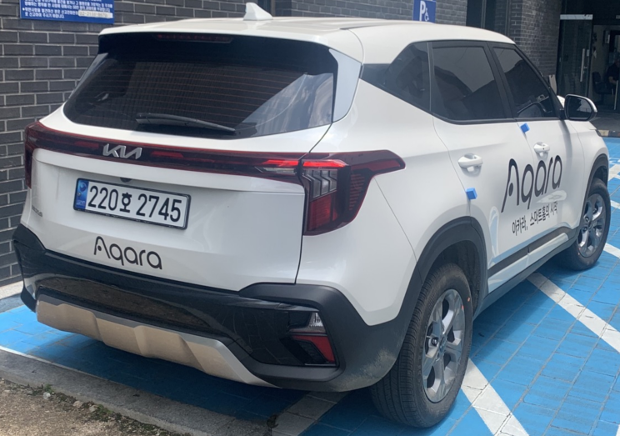
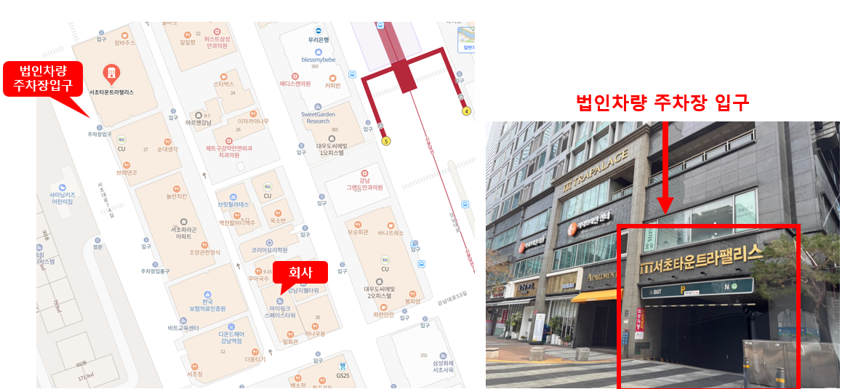
법인차량 사용 프로세스
1. 차량 예약 : 구글캘린더 일정 등록하여 ‘법인차량’ 선택 （외근 중복Ｘ）
2. 차량 이용 방법
① 차량키 수령 후 출차 : 경영지원팀 옆 차량키 수령 (220호2745) 후 주차장 건물에서 출차
② 운행일지 작성 : 차량 이용 후 운행일지 작성 (차량 중앙 콘솔박스_운전석 팔걸이_內 위치)
- 운행자, 행선지, (사용후)누적주행거리, 사용시간 등
③ 반납 : 회사 주차장 주차 후 차량키 경영지원팀에 반납
※ 주차장 : 서초타운트라팰리스 지하 3층 (공동현관 비밀번호 : #906 + #2580 (#임차호수 + #비밀번호)
3. 주유/하이패스 : 하이패스 내 비치되어 있는 하이패스겸 주유카드로 결제
* 셀토스 1.6 가솔린(휘발유) 차량
4. 차량정비
- 차량정비가 필요하다가 판단될 경우 경영지원팀에 정비 요청
- 경영지원팀에서 수시/정기 정비 예정
5. 사고접수 : 1688-2040 (하나손해보험)
※ 차량 사용 우선순위
① 제품 이동 및 제품 설치를 위한 제품/장비 이동시
② 대중교통이 불편한 외지 또는 장거리 이동시
③ 기타 차량 이동이 필요할 경우

Slide 10
택시 이용 프로세스
1. 택시 이용방법
- 법인개별카드 결제 > 법인개별카드 사용 후 법인카드 상신 시, 건별 택시 이용 사유 기재
* 변경 일시 : 5월 1일부터 적용 (기존 카카오T 사용)
2. 택시 이용 지침
- 회사는 임직원께서 고객 미팅을 위해 이동하는 시간을 효율적으로 활용하실 수 있도록 택시 이용을 적극 허용하고 있습니다.
다만, 회사의 공통 자원인 만큼 임직원 모두 아래 케이스를 지침삼아 보다 객관적으로 판단하시어 이용 바랍니다.
또한 법인차량을 이용할 수 있는 경우 법인차량을 적극 활용 바랍니다.
※ 택시 이용 권장 케이스
- 고객 미팅을 위해 이동할 경우(사전 준비가 필요한 경우)
- 짐이 많은 경우
- 고객사 또는 외부인과 함께 동행하는 경우
- 23시 이후 퇴근하는 경우
- 지방 출장지에서 대중교통이 없는 경우 등
※ 택시 이용 지양 케이스
- 대중교통이 있는 시간에 고객 미팅 후 복귀(or 바로 귀가)할 경우
- 고객 미팅을 위한 이동이 아닌 경우 (ex. 박람회, 전시회 참석, 공항 이동 등)
3. 담당자 : 경영지원팀 이용준

Slide 11
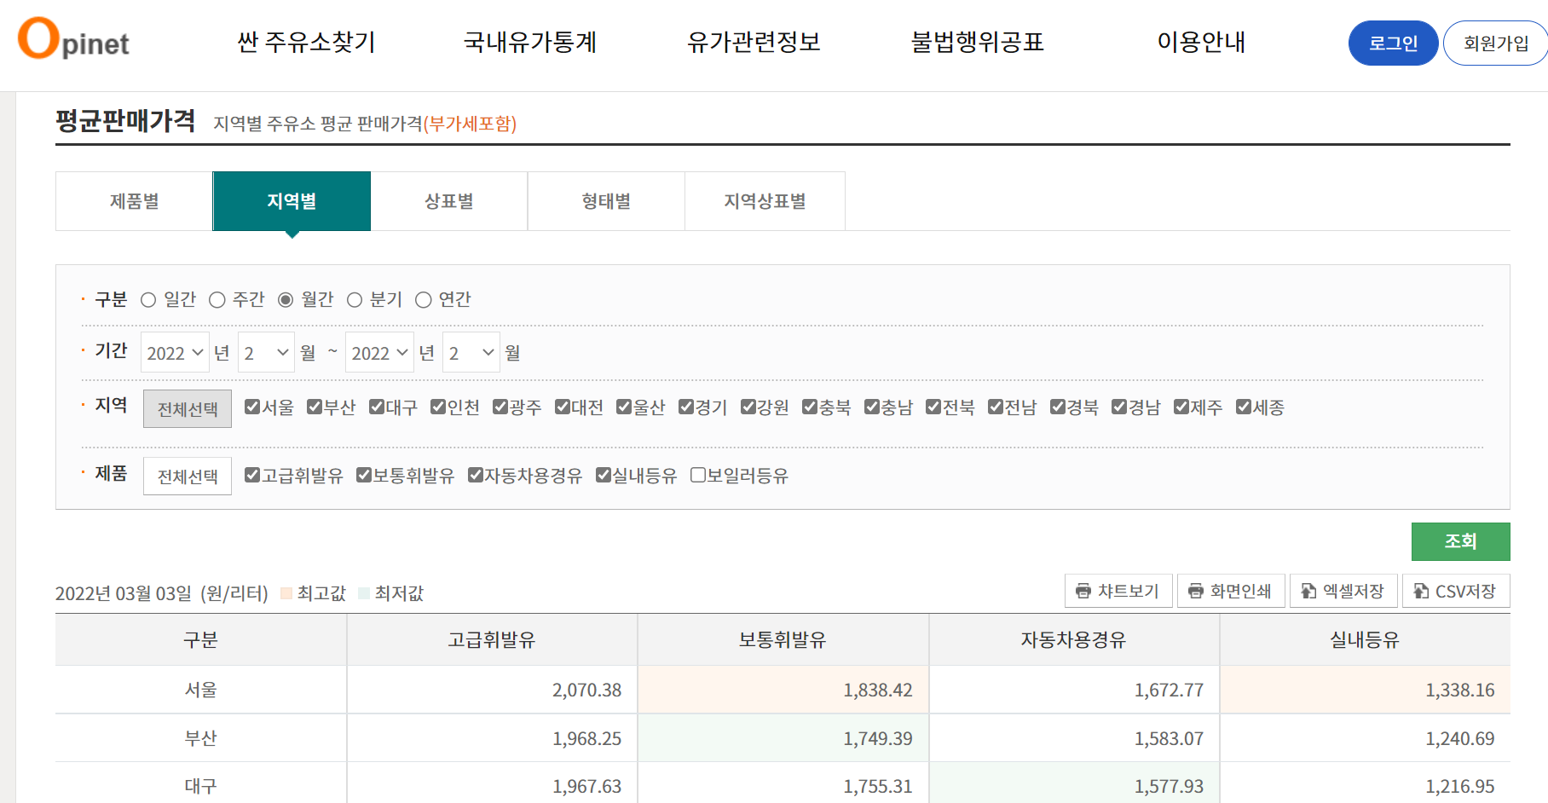
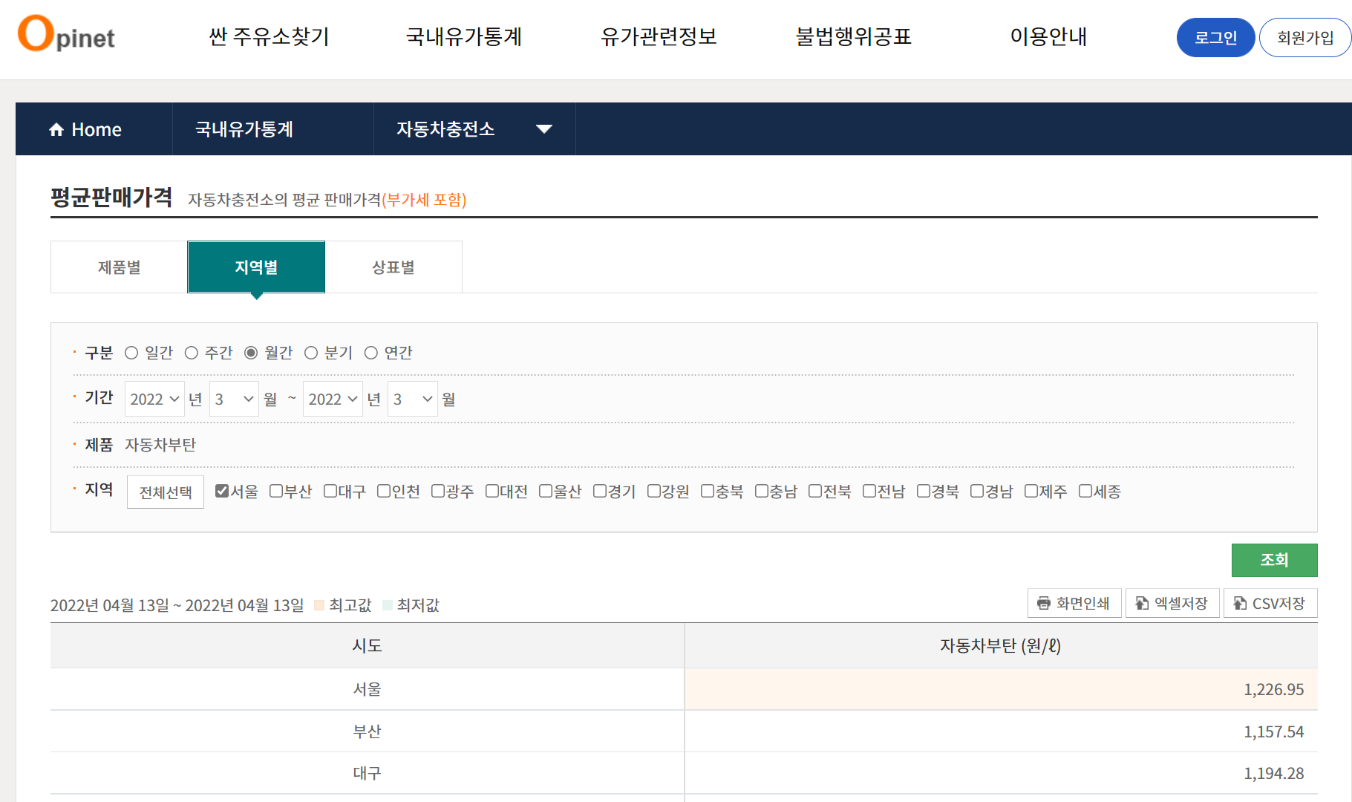
주유비 신청 프로세스
#. 외근시 자차이용할 경우 주유비 지원
: 주유 후 개인비용 신청 : 그룹웨어(이카운트) > 지출결의-개인비용 상신
1) 실비지원 기준 : 출장거리(네이버 지도 기준, km) x 유가 / 연비
ex) 왕복 총 40km, 휘발유 유가 2,000원, 8km 🡺 40 x 2,000 / 8 = 10,000원
2) 유가 기준 : 유가정보사이트(오피넷) > 서울 해당월 유가 기준 * 휘발유/경유 유가 : https://www.opinet.co.kr/user/dopospdrg/dopOsPdrgAreaView.do * LPG 유가 : https://www.opinet.co.kr/user/dopvsavsel/dopVsAreaselSelect.do#
3) 1L당 연비 기준 : 휘발유/경유 8km, LGP 6km
[ 휘발유/경유 유가 ]
[ LGP 유가 ]
‹#›

Slide 12
회의 원칙
1. 구글 캘린더에 회의 예약시, "회의 형태"를 제목에 붙임 ㅁ 회의 형태 : 의사결정, 협(논)의, 토론 ㅁ 캘린더 예시 :＂웅열-ASP(논의)＂ ㅁ 회의 진행시간을 지키기 위해 회의실내 "스톱워치" 사용
2. 회의 시작시, 주관자가 "회의 목적"에 대해 명확히 알림
3. 회의 종료 후, 회의록(참석자, 결정사항, To-Do 등 명시) 작성하여 관련자 공유

Slide 13
퀵/택배/우편 발송 가이드
1. 우편/등기/택배: 우체국 이용 (경영지원팀 지원 : 담당자 박승민)
2. 퀵(오토바이/화물) 업체 : 코리아연합물류 (1566-8199)
1) 업체에 연락하여 물품 배송 요청 (아카라라이프 등록 카드 사용)
2) 퀵 이용대장 작성(클릭) : 일자, 부서, 사용자, 목적, 출발지/목적지, 요금 등 작성
3. 본사 창고 제품 입/출고 : 본사 창고 🡺 출고
* 더존IU ERP에서 출고 요청 및 전자결재 상신

Slide 14
경조사 지원 지침
경조 발생시 직속 상사 & 경영지원팀 통보 (전화, 채팅 등 활용)
구분 |  | 내용 | 휴가(취업규칙) | 경조금 | 지급물품 | 비고
경사 | 결혼 | 본인 | 5일 | 100만원 | 축하화환 | 청첩장
 |  | 자녀 | 1일 | 50만원
 |  | 형제/자매 (배우자 포함) | - | 10만원 | -
 | 출산 | 배우자 출산 | 10일 | 10만원 | 과일바구니 | 출산증명서 or 등본
조사 | 사망 | 본인 | 5일 | 200만원 | 근조화환 + 상조용품 | 부고장 or 사망증명서
 |  | 배우자 | 5일 | 100만원
 |  | 부모/배우자부모 | 5일 | 50만원
 |  | 조부모/외조부모(배우자 포함) | 2일 | 10만원
 |  | 자녀/자녀 배우자 | 2일 | 10만원
 |  | 형제/자매 (배우자 포함) | 1일 | 10만원
※ 휴가는 경조 발생일 기준으로 부여함 (단, 본인 결혼 및 출산의 경우 근무일 기준으로 유연하게 휴가 가능함)

Slide 15
동호회 지원 가이드
1. 취 지
임직원간 상호 교류를 통한 다양한 커뮤니티 공간을 마련하고 구성원 간 친목과 화합을 도모함으로써
‘즐겁고 특별한 추억’을 만드는 장을 조성
2. 주요 조건
1) 등록 : 최소 7명 이상 구성 후 전자결재 기안 상신 (결재 : HR담당자 > CFO)
- 나이, 부서간 지나치게 편중되지 않도록 구성
- 유사 부류 동호회는 단일 동호회로만 등록
- 제출서류 : 동호회 등록신청서
2) 가입/탈퇴 : 동호회장 및 동호회 주간부서 담당자(경영지원팀장)에게 가입 또는 탈퇴 의향 이메일 발송
3) 지원
- 1인 1개 동호회 가입 가능
- 매월 1인 2만원 한도 내 실비 지원
- 그 외 비용은 동호회원 개인비용 부담
4) 운영
- 동호회 게시판 신설(동호회원용)을 통한 동호회 계획, 활동 사진 등을 등록하고 공유함
- 비용은 법인카드로 결제 후 정산이 원칙으로 하되, 부득이 개인비용 사용시 개인비용 사용후 정산함
☞ 향후 동호회 규모 및 참여에 따라 지원방식 개선

Slide 16
동호회 현황
동호회 | 문화 | 골프 | 건강스포츠
활동계획 | 매월 1회 원데이클래스, 전시회/ 연구회 관람 등 문화활동 | 월 1회 스크린 골프 진행상반기, 하반기 각 1회 필드 라운딩 | 월 1회 정기 활동 원데이 운동클래스
동호회장 | 유인아 | 김경일 | 조형민
동호회원 | 김민서 박성범 백승연 서다은 손민정 신정인 안소연 윤우진 최용강 홍수영 | 곽정화 남동현 양정일 오보명 윤민우 이용준 장성균 장종영 황진순 | 김동휘 박승민 송지용 장혁신 전성호 조항민
인원 | 11명 | 10명 | 7명

Slide 17
아카라학당 가이드

Slide 18
아카라학당 목적
아카라학당의 가치를 추구한다.
- 4C기반의 미래형 인재로 성장, 협력하여 행복하자
* 4C : Critical Thinking(비판적 사고 능력), Creativity(창의성), Communication Skill(의사소통 능력), Collaboration(협업 능력)
아카라학당을 다양성을 기반으로 지속발전시킨다.

Slide 19
아카라학당 운영
구분 | 항목 | 기존 운영안 | 추가 운영안
1 | 독서 시간 | 매주 월, 화,수,목 진행 점심시간: 12:30 ~ 12:45 | 독서조 조장 제도 - 각 조장들의 리딩하에 독서 진행 - 순번은 매주 순환 금요식사조 베네핏 강화 - 해당 주 전원 참여 시, 금요일 식사비용 1인당 1.5만원 지원 - 결재 주체자: 조장(부재 시 대리 지정 가능), * 내역: 복리후생비_중식, 적요: 독서조식사 **명) - 전원 참여 기준: 휴가자 제외 * 독서경영 시간 외근이 캘린더에 기록된 인원도 포함 ※ 단, 악용시 재검토 책걸이 전체식사 재개 - 완독 시 책걸이 진행 및 기념 전체 식사
2 | 운영 방식 | 완독 목표가 아닌 유연한 챕터 선정 완독 후 적용기간 운영(2주)
3 | 책 선정 방식 | 책 투표: 모두가 함께 읽을 책 선정에 참여 카테고리 순번화 (경영철학 > 관련업무서 > 자기계발 > 기술전반) * 경영목적에 따라 순서 변동 가능

Slide 20
금요세미나 운영
구분 | 항목 | 세부 내용
1 | 발표 순서 | 프로젝트 완료 단위 (if 완료건 없을 시, 금요세미나 미진행)
2 | 발표자 | 지원자 누구나(사업부장 포함)
3 | 발표주제 | - 프로젝트 결과 : 성공/실패 사례 등 - 독서 완료 시 업무적용사항

